Slide 1
Le participe

Slide 2
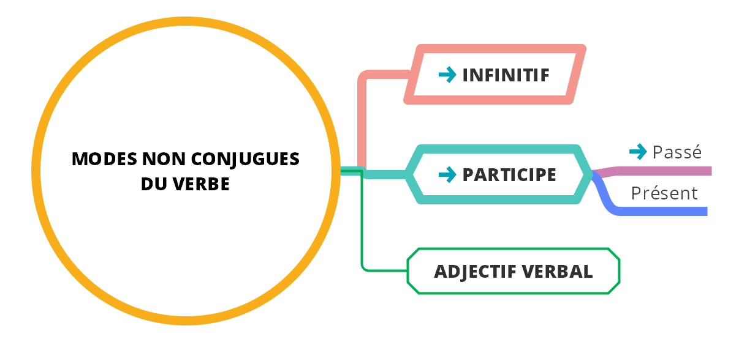
Le participe

Slide 3
Le participe présent
Formation
Radical 1° personne du pluriel de l’indicatif présent + ANT
Exemples: chantant, finissant, courant, recevant, peignant etc.
Trois participes présents irréguliers
Être → étant
Avoir → ayant
Savoir → sachant

Slide 4
Participe présent → invariable
EN + participe présent → invariable
Participe présent → adjectif verbal → s’accorde en genre et en nombre

Slide 5
Exercice
Gérondif ou participe présent ? Complétez.
Essayer 1. Paul a abimé sa cravate ………………….. de la nettoyer lui-même.
La police a découvert le voleur …………….. de pénétrer par effraction dans les bureaux.
Boire 2. Je me suis étranglé ……...........……. de travers et j'ai toussé pendant un bon moment.
J'ai surpris la femme de ménage ……………….. mon porto en cachette!
Faire 3. Pour le casting, on cherche des acteurs ………………….. plus d'un mètre quatre-vingt-dix.
Un jeune homme a impressionné tout le monde ………………… un numéro d'acrobate formidable.
Danser 4. Danièle s'est foulé la cheville ………………………. le rock avec Bernard
Je revois ma fille, toute petite, ………………. devant nous pour la fête de l'école.
en essayant
essayant
en buvant
buvant
faisant
en faisant
en dansant
dansant

Slide 6
L’adjectif verbal
Comparez
Elle mène une vie fatigante (adjectif verbal)
Ce traitement la fatiguant, elle a décidé de prendre un temps partiel (participe présent)
Ce sont des vases communicants (adjectif verbal)
En nous communiquant son arrivée, il s’est trompé d’heure (participe présent)

Slide 7
Le participe présent se rapportant à un nom ou un pronom a alors valeur de :
= subordonnée relative
Une circulaire informant les usagers du nouvel horaire = une circulaire qui informe les usagers
= subordonnée circonstancielle
Cause
Ne sachant pas comment vous joindre, nous n’avons pas pu vous prévenir = puisque nous ne savions pas comment vous joindre, nous n’avons pas pu vous prévenir.
Temps
Répondant aux questions des journalistes, l’acteur a révélé le titre de son prochain film = alors qu’il répondait aux questions des journalistes

Slide 8
Subordonnée participiale
Le participe présent a un sujet exprimé qui est différent de celui de la principale
Le magasin n’étant pas encore fermé, je suis entré acheter de quoi dîner.

Slide 9
EN + participe présent
Temps
Simultanéité: je l’ai rencontré en sortant de chez moi.
Cause
J’ai démoli mon téléphone en le faisant tomber dans la baignoire
Manière
Vous faites vos achats en comparant les prix.
Condition
En téléphonant à l’avance, vous trouverez des places.
Opposition
Précédé de tout : Tout en l’approuvant en public, il n’arrête pas de le critiquer en privé.
Différences d’emploi entre le participe présent et le gérondif
Le gérondif a le même sujet que la principale
Le participe présent peut être remplacé par une relative

Slide 10
Exercices
Réécrivez les phrases en remplaçant les subordonnées causales par des participiales.
Exemple : Comme la nuit tombe, nous nous dépêchons de rentrer → La nuit tombant, nous nous dépêchons de rentrer.
1. Comme l'essence est devenue trop chère, le gouvernement va développer la production d'éthanol.
L’essence étant devenue trop chère, le gouvernement va développer la production d’éthanol.
2. Comme l'eau du lac était froide, ils ont renoncé à la baignade.
L’eau du lac étant froide, ils ont renoncé à la baignade.
3. Comme les taux d'intérêt des emprunts ont augmenté, la durée des prêts immobiliers s'allonge.
Les taux d'intérêt des emprunts ayant augmenté, la durée des prêts immobiliers s'allonge.
4. Comme il a raté son train, il n'a pas pu assister à la réunion.
Ayant raté son train, il n'a pas pu assister à la réunion.

Slide 11
Transformez les phrases en mettant au participe présent les verbes des subordonnées concessives.
1. Bien qu’il ait deux semaines de congé, Julien ne part pas en vacances.
Bien qu'ayant deux semaines de congé, Julien ne part pas en vacances / Tout en ayant deux semaines de congé, Julien ne part pas en vacances.
2. Bien qu'il ait atteint l'âge de la retraite, Jacques continue à travailler.
Bien qu’ayant atteint l'âge de la retraite, Jacques continue à travailler. / Tout en ayant atteint l'âge de la retraite, Jacques continue à travailler.
3. Bien qu'elle vive à Paris depuis dix ans, Michèle n'a jamais visité la Tour Eiffel!
Bien que vivant à Paris depuis dix ans, Michèle n'a jamais visité la Tour Eiffel! / Tout en vivant à Paris depuis dix ans, Michèle n'a jamais visité la Tour Eiffel
4. Bien qu'il travaille en intérim, Christophe gagne bien sa vie.
Bien que travaillant en intérim, Christophe gagne bien sa vie. / Tout en travaillant en intérim, Christophe gagne bien sa vie.
5. Bien qu'elle ait passé son enfance en Égypte, Nora ne parle pas l'arabe égyptien.
Bien qu’ayant passé son enfance en Égypte, Nora ne parle pas l'arabe égyptien. / Tout en ayant passé son enfance en Égypte, Nora ne parle pas l'arabe égyptien.

Slide 12
Forme négative, pronominale et ordre des pronoms : le participe présent suit la même règle que toutes les autres formes du verbes
NE + Pronoms + Auxiliaire/Verbe (temps simple) + PAS + PP (temps composé)
Il ne s’est pas fait dévorer par les moustiques et il a été de bonne humeur toute la soirée
Ne s’étant pas fait dévorer par les moustiques, il a été de bonne humeur toute la soirée
Il ne connaissait pas les personnes qu’il a croisées, il ne les a donc pas saluées
Ne les connaissant pas, il ne les a pas saluées.

Slide 13
Le participe passé
Formation
Radical de l’infinitif + é 1° groupe
Radical de l’infinitif + i 2° groupe
Participes irréguliers 3° groupe
Partir → parti
mais
Courir → couru

Slide 14
Le participe passé
- employé seul, se rapporte à un nom ou à un pronom
- a valeur d’adjectif
Aveuglé par ses émotions, Emmanuel réagit parfois d’une drôle de façon
- peut être la forme verbale d’une proposition participiale :
Une fois les enfants couchés, nous avons pu bavarder tranquillement.
Aussitôt rentrée, mes amis m’ont appelée.
La nuit venue, le village tombait dans un silence complet.

Slide 15
Forme passée du participe
La forme passée du participe se construit avec l’auxiliaire avoir ou être au participe présent suivi du participe passé
Ayant su
Étant sorti
Ayant été vu (passif)
S’étant réveillé (pronominal)

Slide 16
Accord du participe passé
Principales règles
Participe passé seul, s’accorde avec le nom ou le pronom auquel il se rapporte
Participe passé avec être, s’accorde avec le sujet
Participe passé avec avoir
Ne s’accorde pas avec le sujet
S’accorde avec le complément d’objet direct (nom ou pronom) s’il est placé avant le verbe

Slide 17
Exercice
Mettez au participe passé les verbes à l’infinitif entre parenthèses. Accordez si nécessaire.
1. Les dernières crues de la Seine ont (laisser) ………………… des traces sur la pierre.
Sous les ponts de Paris, on peut voir les traces (laisser) ……………… par les dernières crues de la Seine.
Les traces que les dernières crues ont (laisser) …………… sont encore visibles.
2. Le soir de la fête de la musique, nous avons (entendre) …………… la cinquième symphonie de Beethoven.
Cette symphonie de Beethoven que nous avons (entendre) …………….. le soir de la fête de la musique était très bien interprétée par les musiciens. Nous les avons écouter) ……………… avec grand plaisir.
3. Le 14 juillet, nous avons admiré le feu d'artifice (tirer) …………….. du Champ de Mars. Lorsque les artificiers ont commencé à tirer les fusées, tout le monde a (lever) ……………. la tête.
Pendant une demi-heure, les Parisiens, massés sur les ponts, sont tous restés la tête (lever) …………….. Les dernières fusées que les artificiers ont (tirer) ………….. étaient très belles.
laissé
laissées
laissées
entendu
entendue
écoutés
tiré
levé
levée
tirées

Slide 18
Denis Cosnard, «A Paris, la pollution a été déplacée plutôt que réduite», Le Monde, 21 mai 2021. Résultats de l’étude de l’Institut des Politiques Publiques, organisme de recherche indépendant créé par l’Ecole d’Economie de Paris.
Exercice : Repérez les participes présents et leur fonction dans la phrase.

